Slide 1

«Организация проектной деятельности учащихся на уроках биологии в рамках
ФГОС ООО»
Руководитель: учитель биологии
ЧОУ «Школа народного искусства Императрицы Александры Федоровны»
Елена Дмитриевна Семенская
2020 год

Slide 2

Девиз проектной деятельности
«Скажи – и я забуду. Покажи – и я запомню. Вовлеки – и я научусь».
(китайская пословица)

Slide 3

Актуальность темы: Согласно ФГОС второго поколения, основным подходом в современном образовании является деятельностный подход. А всесторонне реализовать данный подход позволяет проектная деятельность.
Проектная деятельность является частью самостоятельной работы учащихся. Качественно выполненный проект – это поэтапное планирование своих действий, отслеживание результатов своей работы.

Slide 4
Этапы проектной деятельности :
1. Постановка проблемы. Проблема может идти от ребенка, а может направляться учителем.
2. Тема проекта. Тема (название проекта) должна отражать его основную идею. После того как из ряда поставленных проблемных вопросов был выбран наиболее значимый, определяется цель проекта.
3. Цель проекта.
4. Задачи проекта.
5. Гипотеза. Гипотезу выдвигают исходя из цели.
6. План работы.
7. Продукт проекта. Это материализованный итог всей работы, который подтверждает значимость проекта в современной жизни.
8. Выводы (итог) проекта.

Slide 5
Целью нашей работы являлась применение проектной деятельности на уроках биологии.
Совместно с учащимися были поставлены следующие задачи:
Обучение планированию (учащийся должен уметь четко определить цель, описать основные шаги по достижению поставленной цели, концентрироваться на достижении цели, на протяжении всей работы);
Формирование навыков сбора и обработки информации, материалов (учащийся должен уметь выбрать подходящую информацию и правильно ее использовать);
Умение анализировать (креативность и критическое мышление);
Умение составлять письменный отчет (учащийся должен уметь составлять план работы, презентовать четко информацию);
Формирование позитивного отношения к работе (учащийся должен проявлять инициативу, стараться выполнить работу в срок в соответствии с установленным планом и графиком работы).

Slide 6
Правила выбора темы проекта
Правило 1. Тема должна быть интересна
Правило 2. Тема должна быть выполнима
Правило 3. Увлечь другого может лишь тот, кто увлечен сам
Правило 4. Тема должна быть оригинальной
Правило 5. Тема должна быть такой, чтобы работа могла быть выполнена относительно быстро.
Правило 6. Тема должна быть доступной.
Правило 7. Сочетание желаний и возможностей.

Slide 7
Структура деятельности учителя и школьника
ученик | учитель
Определяет цель деятельности | Помогает определить цель деятельности
Открывает новые знания или способы деятельности | Рекомендует источники получения информации
Экспериментирует | Предлагает возможные формы работы
Выбирает пути решения | Содействует прогнозированию результатов
Активен | Создает условия для активности школьника
Несёт ответственность за свою деятельность | Помогает оценить полученный результат, выявить недостатки.

Slide 8
Материалы нашего исследования
Материалы проектной деятельности рассматривались на уроках биологии в 5- 10 классах.
Проекты
по содержанию информационные
по форме индивидуальные
по продолжительности краткосрочные

Slide 9
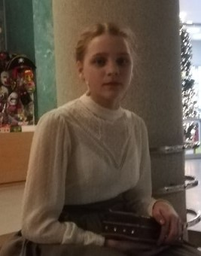
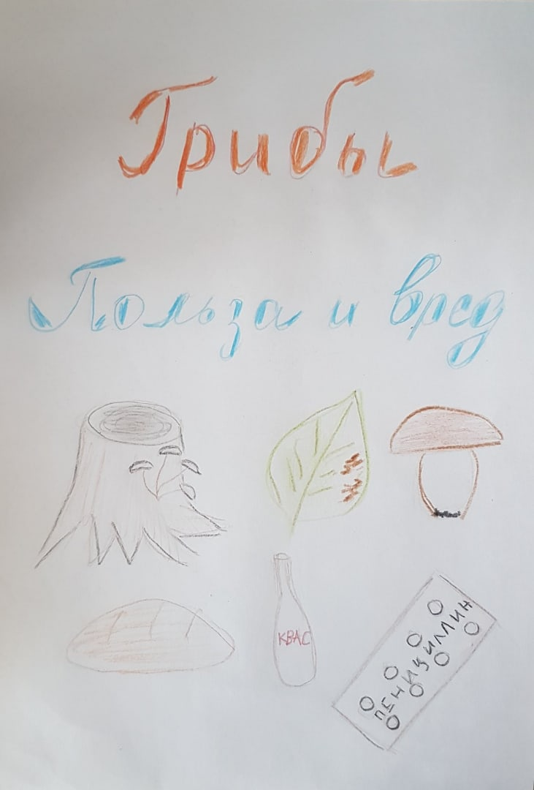
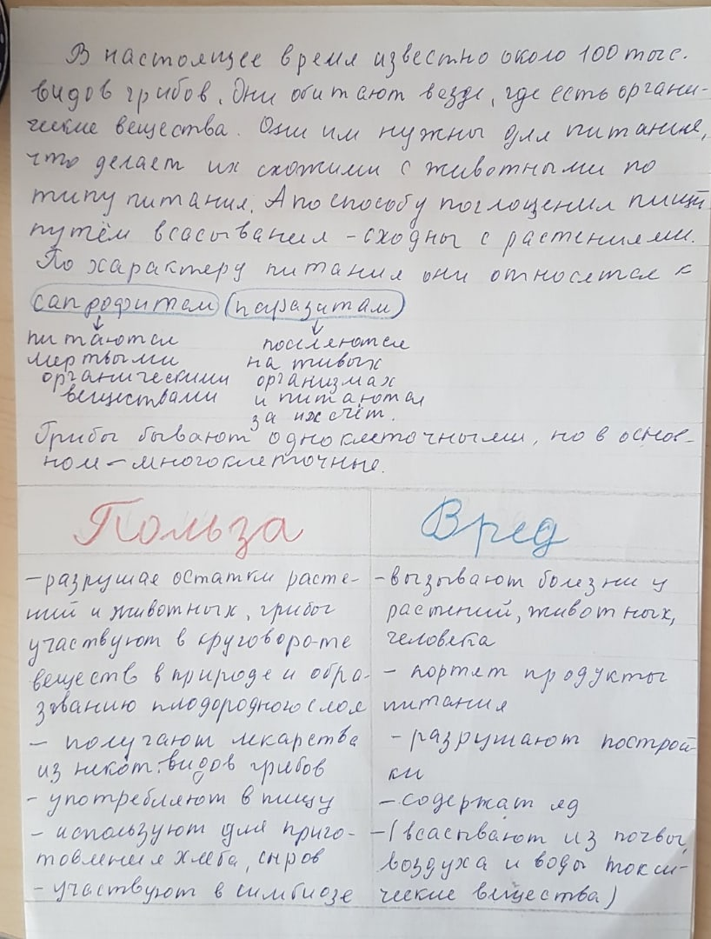
5 класс. Раздел: Царство Грибы.
Проектная работа: Грибы – польза и вред.
Выполнила Александра Ожогина

Slide 10

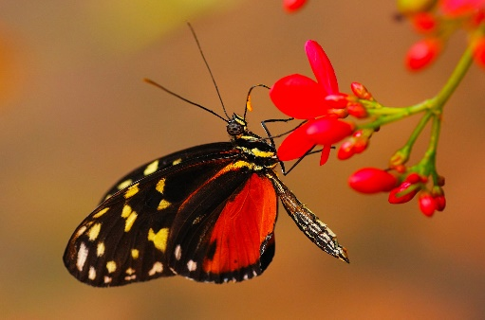
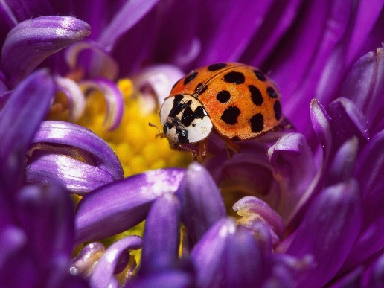
5 класс. Раздел: Царство Растения. Отдел Покрытосеменные.
Зачем растениям цветки? Выполнил Александр Полежаев
Наша семья эту весну проводит на даче. В нашем саду зацветает много цветов и деревьев. Цветут вишни, черёмуха, незабудки, тюльпаны, клён, нарциссы, ветреницы и другие растения. Мне они очень нравятся.
У многих растений есть цветы. Они необходимы для продолжения рода, чтобы растения могли оставить после себя потомство. Цветок состоит из пестика, в котором находится завязь, и тычинок, на которых размещены пыльники с пыльцой. Чтобы плод появился, нужно пыльце попасть на пестик. Одним растениям в этом помогают насекомые, а другим – ветер. Насекомые садятся на цветок и спускаются по лепесткам вниз к центру цветка, где собирают нектар. По пути насекомые задевают тычинки и уносят на своих тельцах пыльцу. Эта пыльца переносится ими на пестик другого растения такого же вида. Попав на пестик, пыльца перемещается к завязи. Затем из завязи развивается плод, а из него со временем новое растение. Так же действует и ветер, то есть переносит пыльцу одного цветка на цветок другого растения этого же вида.
Я каждый день наблюдаю за пчёлами и шмелями как они летают от одного цветка к другому.

Slide 11

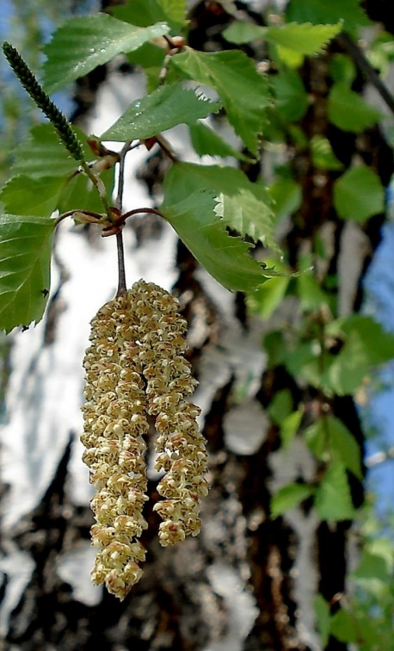

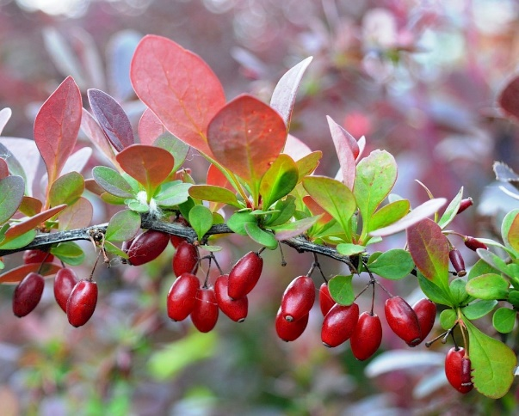
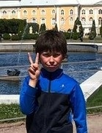
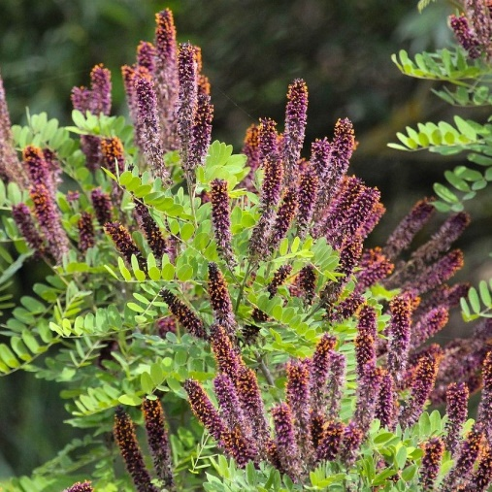
5 класс. Раздел: Царство Растения. Покрытосеменные растения.
Медоносные растения Ленинградской области.
Выполнил Аркадий Сысалов
Медоно́с — растение, посещаемое пчёлами для сбора нектара, пыльцы с цветков и клейкого вещества с молодых листьев и побегов. В ульях эти продукты перерабатываются, соответственно, в мёд, пергу и прополис. К медоносным свойствам относится также образование пади — сахаристых выделений некоторых насекомых. Падевые сорта мёда очень низкого качества, могут вызывать заболевание и гибель пчелиных семей.
Список некоторых медоносных растений и свойства продуктов пчеловодства:
Аморфа кустарниковая. Посредственный медонос, но даёт много пыльцы, за короткое время пчёлы могут заполнить 2—5 рамок пергой тёмно-фиолетового цвета. Иногда пчёлы занимают ею столько сот, что остаётся мало места для кладки яиц. Поедают же пчёлы её неохотно, и во время зимовки такая перга портится, каменеет в сотах.
Анхуза лекарственная. Весенне-летний медонос, по выделению нектара близок к синяку обыкновенному
Барбарис. В мае — июне даёт много нектара, вместе с другими лесными медоносами способствует подготовке пчелиной семьи к летним взяткам. Мёд приятный на вкус, светло-жёлтого цвета.
Берёза. Все виды — высокопродуктивные весенние пыльценосы, дают наиболее ценный корм для пчёл, с высоким содержанием жиров. С молодых листьев пчёлы собирают сырьё для прополиса.
Медоно́с — растение, посещаемое пчёлами для сбора нектара, пыльцы с цветков и клейкого вещества с молодых листьев и побегов. В ульях эти продукты перерабатываются, соответственно, в мёд, пергу и прополис.
Список некоторых медоносных растений и свойства продуктов пчеловодства:
Аморфа кустарниковая. Посредственный медонос, но даёт много пыльцы, за короткое время пчёлы могут заполнить 2—5 рамок пергой тёмно-фиолетового цвета. Иногда пчёлы занимают ею столько сот, что остаётся мало места для кладки яиц. Поедают же пчёлы её неохотно, и во время зимовки такая перга портится, каменеет в сотах.
Анхуза лекарственная. Весенне-летний медонос, по выделению нектара близок к синяку обыкновенному
Барбарис. В мае — июне даёт много нектара, вместе с другими лесными медоносами способствует подготовке пчелиной семьи к летним взяткам. Мёд приятный на вкус, светло-жёлтого цвета.
Берёза. Все виды — высокопродуктивные весенние пыльценосы, дают наиболее ценный корм для пчёл, с высоким содержанием жиров. С молодых листьев пчёлы собирают сырьё для прополиса.
Боярышник. Поздневесенний медонос, охотно посещается пчёлами.

Slide 12

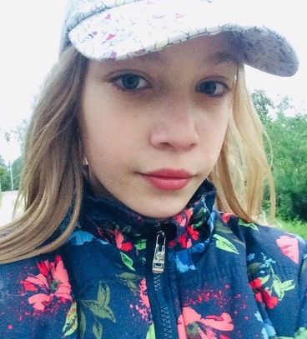
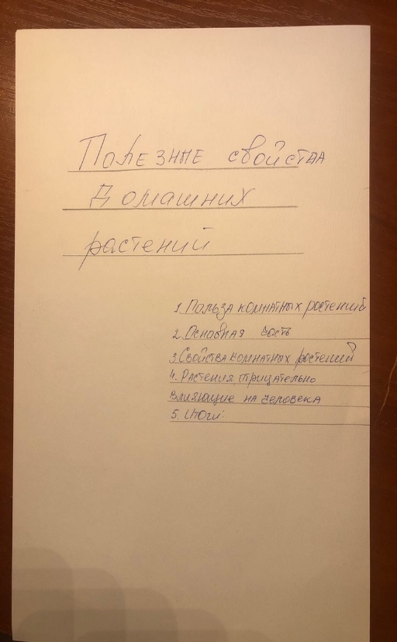
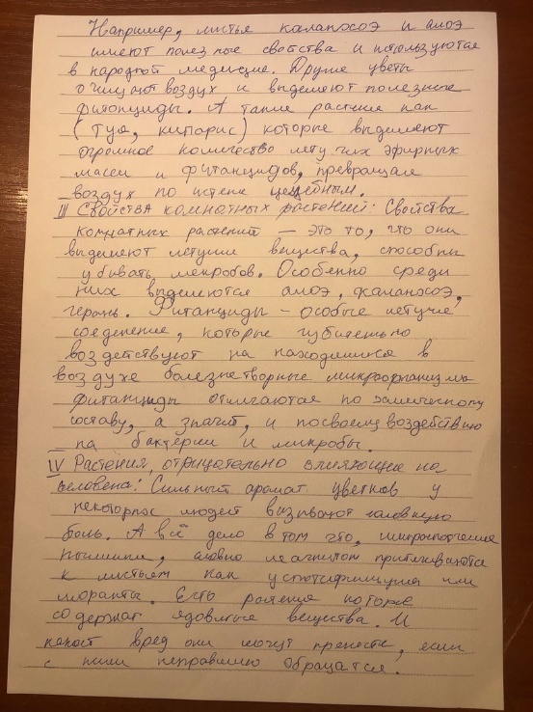
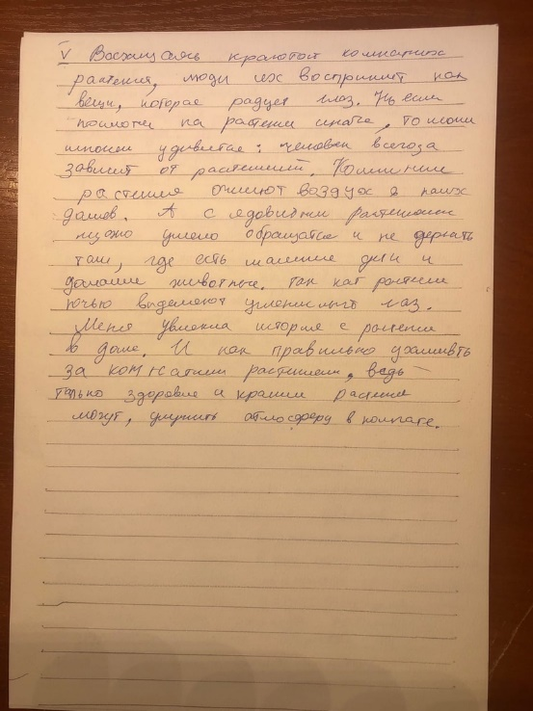
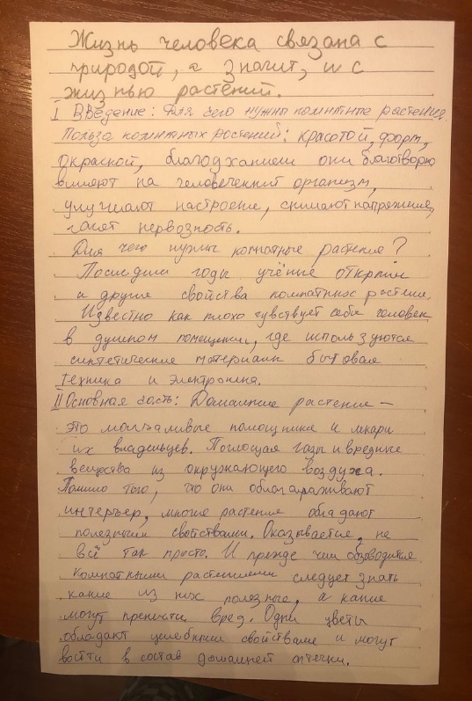
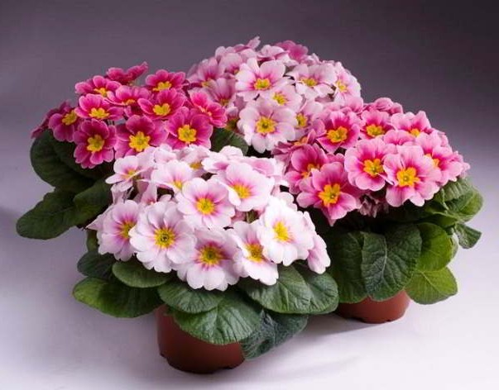
5 класс. Раздел: Царство Растения. Отдел Покрытосеменные.
Полезные свойства домашних растений. Выполнила Рената Клименок

Slide 13
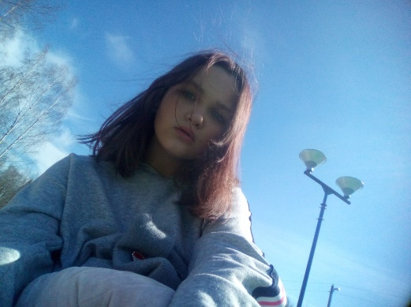
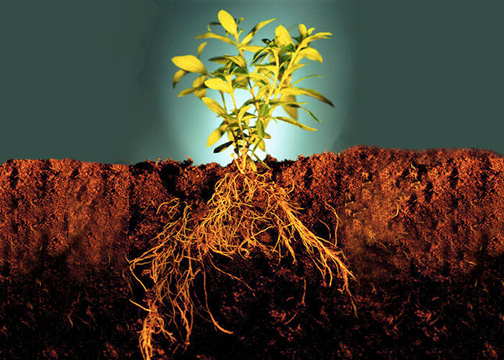
6 класс. Раздел: Царство Растения. Отдел Покрытосеменные.
Корень – главный орган растения.
Выполнила Полина Веретенникова
“Как ни тонок, неприметен
Под землёю корешок,
Но не может жить на свете
Без него любой цветок!”
Корень- подземная часть растения, служащая для его укрепления в почве и всасывания из нее воды и питательных веществ.
Основные функции корня:
Опорная функция - закрепляет растение в почве.
Всасывание воды и растворенных в ней минеральных веществ из почвенного раствора
Запасание питательных веществ - корень накапливает крахмал, масла
Вегетативное размножение - может осуществляться частями корня

Slide 14
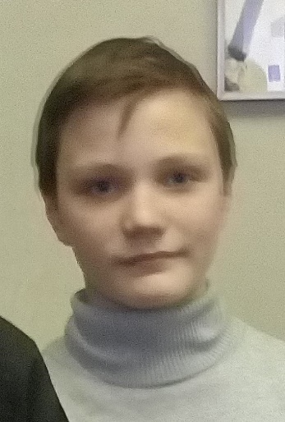
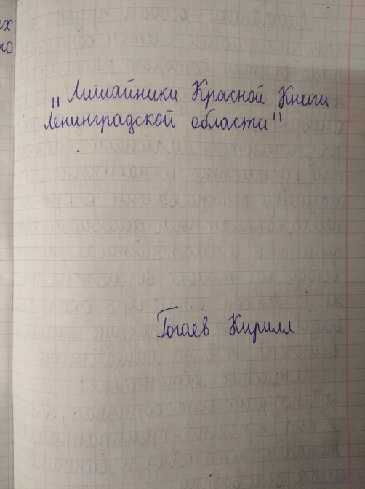
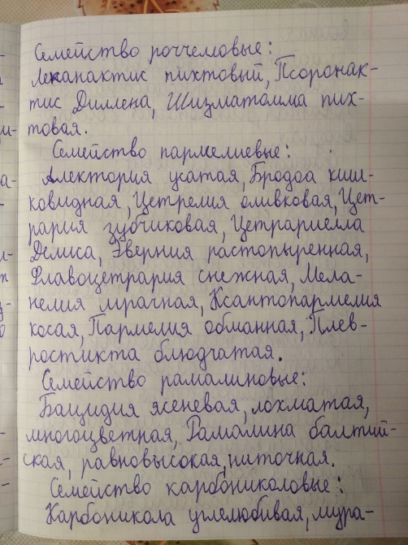
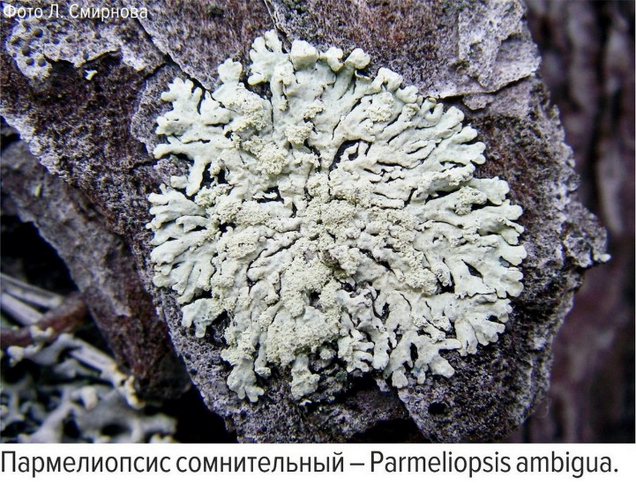
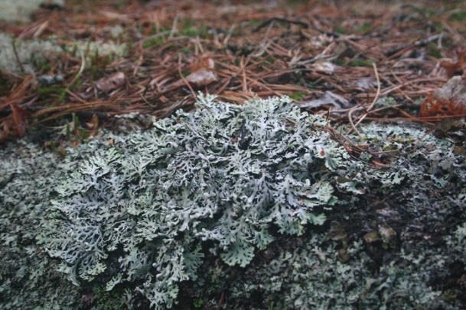
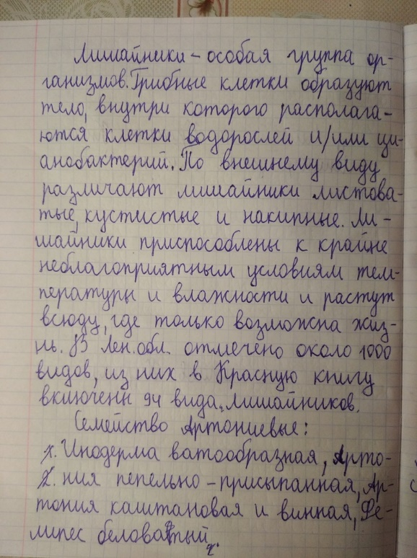
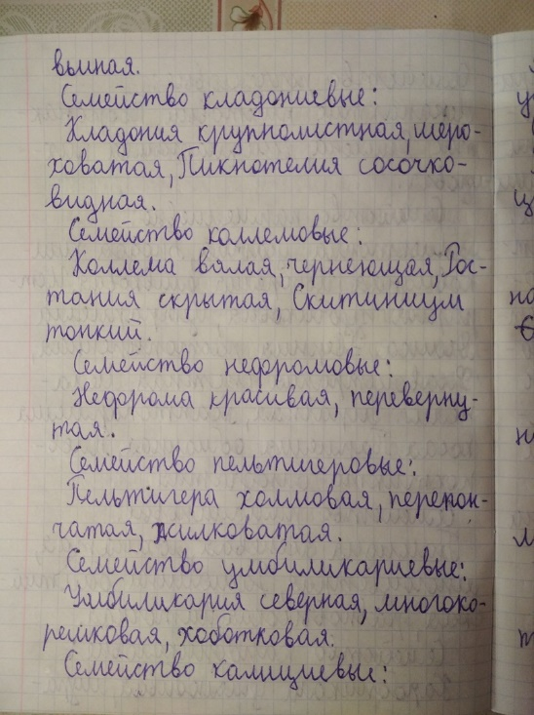
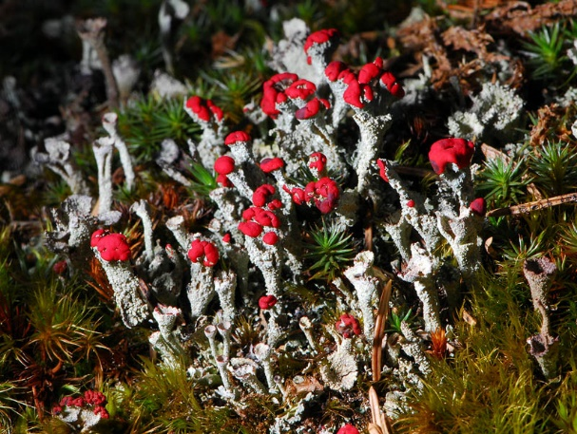
6 класс. Раздел: Царство Растения. Лишайники Красной Книги Ленинградской области
Выполнил Кирилл Гогаев

Slide 15
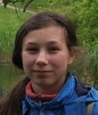
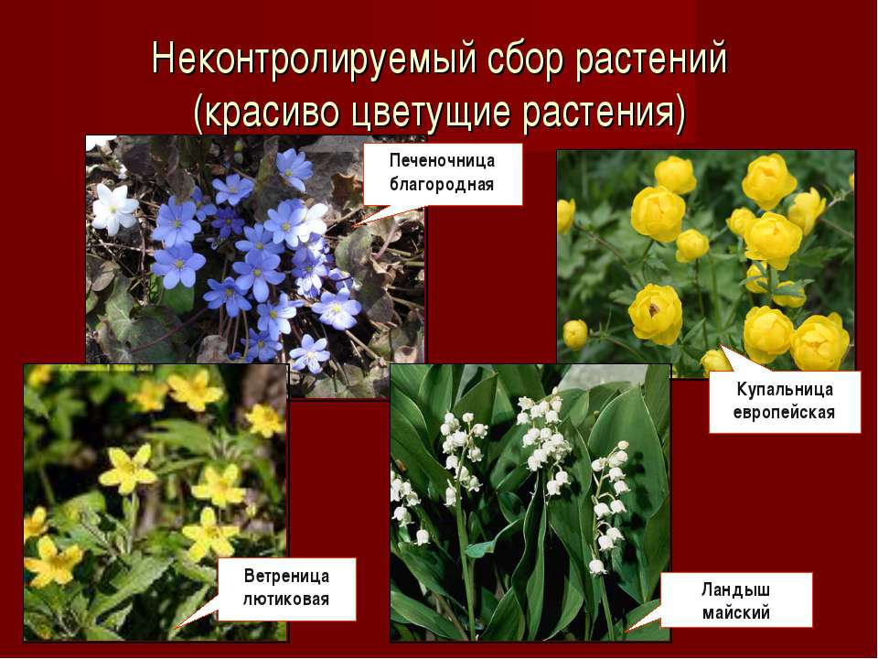
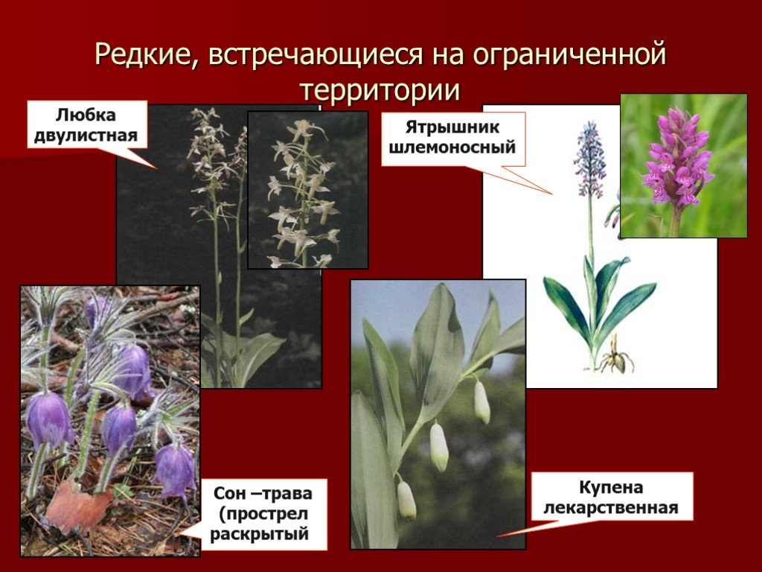
6 класс. Раздел: Царство Растения. Охраняемые растения Ленинградской области
Выполнила Александра Сысалова
Под Красной книгой понимают официальный документ, в который заносят всю необходимую информацию и ценные сведения о текущем статусе, расположении, популяризации разных видов биологических организмов. Кроме того, в ней указаны специальные меры, направленные на охрану редких видов представителей растительного и животного мира. Красная книга Ленинградской области включает 528 разновидностей растений, из которых: 201 – сосудистые представители, 56 – мохообразные, 71 – водоросли, 49 – лишайники и 151 – грибы. Каждый десять лет документ должен быть обновлен, то есть все данные исследованы повторно и актуализированы. Процедура ведения Красной книги возложена на специальный комитет

Slide 16
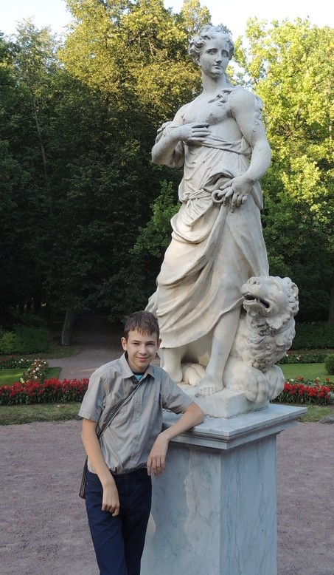
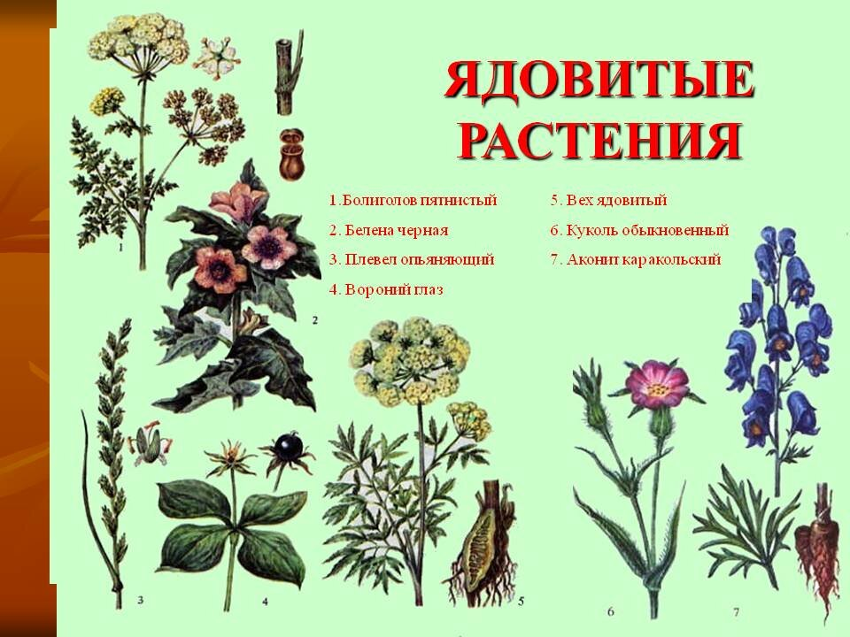
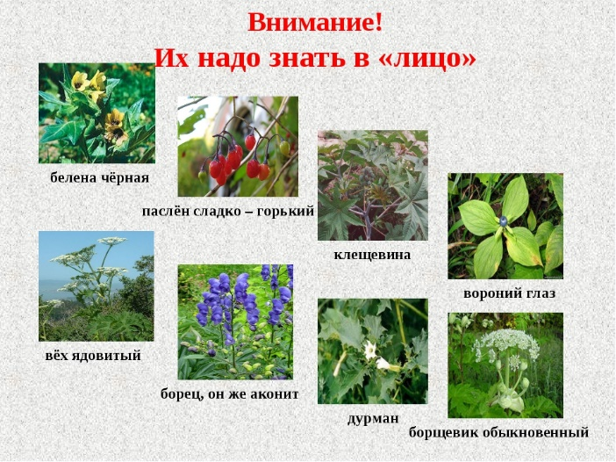
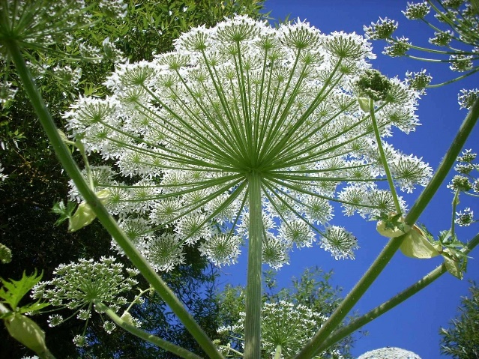
6 класс. Раздел: Царство Растения. Ядовитые растения Ленинградской области
Выполнил Михаил Дмитриев
Естественная природа – место, куда стремится попасть человек после тяжелых трудовых дней. На выходные семьями выезжают в леса, на речки и водоемы для проведения свободного времени с удовольствием и пользой для здоровья. Особенно чистого воздуха и яркой зелени не хватает жителям столичных городов — Санкт-Петербурга и Москвы. Однако, встреча с растениями сулит не только положительные эмоции, но и негативное воздействие на человеческий организм. Речь идет о ядовитых растениях, произрастающих в Ленинградской области.

Slide 17
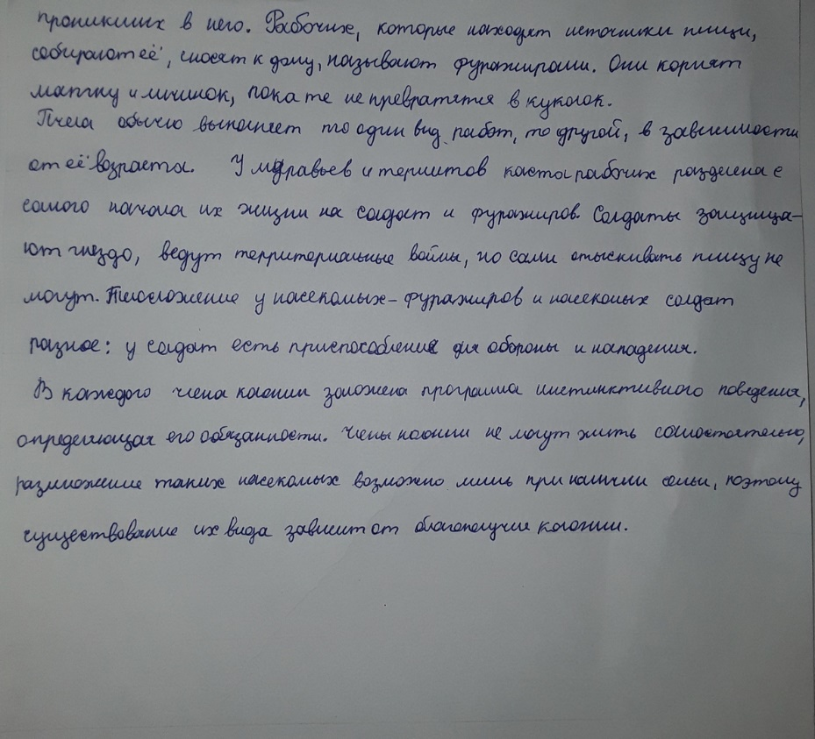
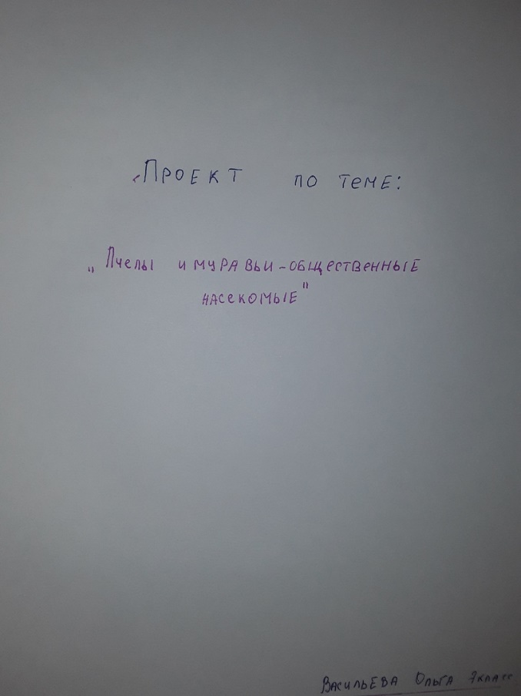
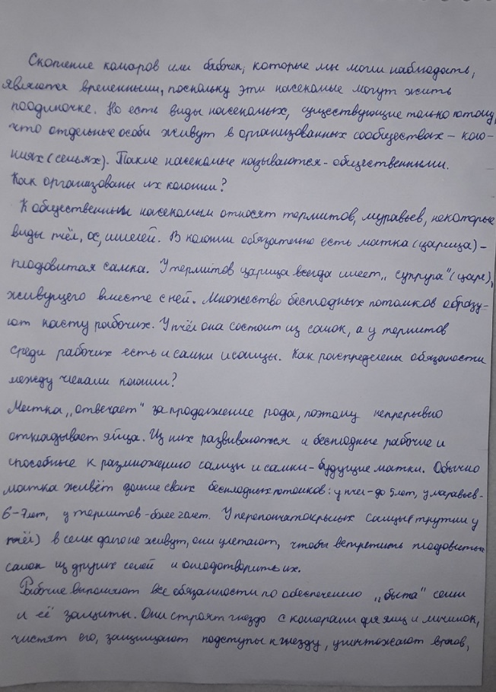
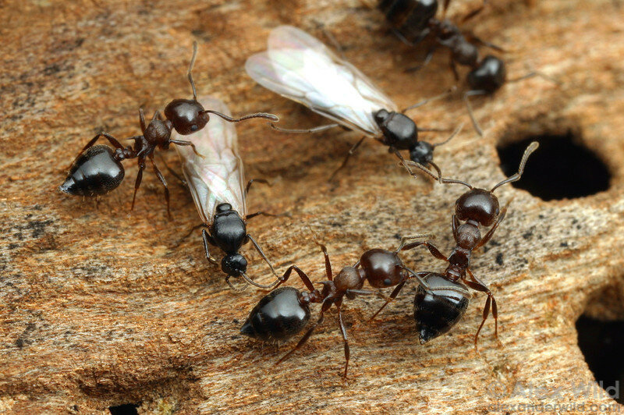
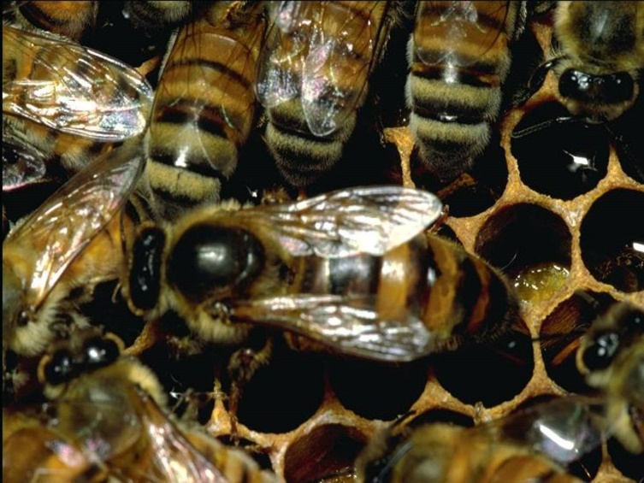
7 класс. Раздел: Царство Животные. Пчелы и муравьи – общественные насекомые.
Выполнила Ольга Васильева

Slide 18
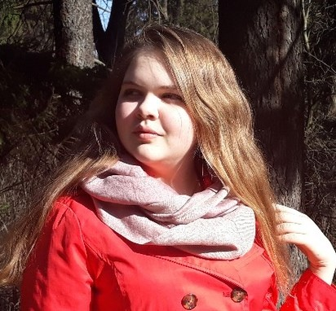

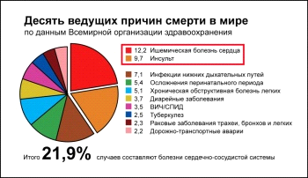
8 класс. Раздел: Человек и его здоровье.
Выполнила Татьяна Ожогина
8 класс. Раздел: Человек и его здоровье. Профилактика заболеваний сердца.
Выполнила Татьяна Ожогина
Ежегодно сердечно-сосудистые заболевания уносят жизни миллионов людей во всем мире, причём показатели смертности от этих заболеваний в России намного выше, чем в развитых странах. По данным Росстата, в России за 2010 год от сердечно-сосудистых заболеваний умерли 1 млн. 140 тысяч человек. В структуре общей смертности сердечно-сосудистые заболевания занимают первое место, злокачественные новообразования на втором, на третьем – внешние причины смерти (в первую очередь травмы и отравления).

Slide 19
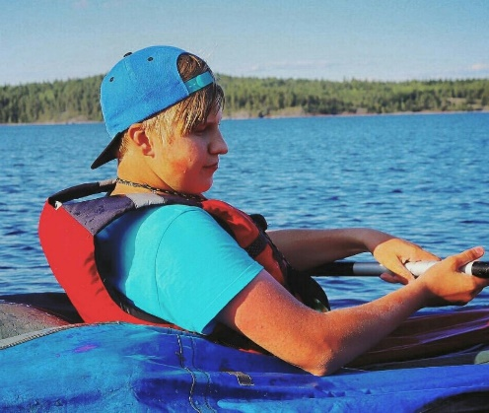
8 класс. Раздел: Человек и его здоровье. Волосы – показатель здоровья
Выполнил Николай Пархомюк
Цель исследования: Какие болезни можно диагностировать по состоянию волосяного покрова головы человека
Задачи исследования:
Узнать что такое волосы
Изучить влияние на волосы общего состояния здоровья
Найти способы ухода за волосами, позволяющие поддержать их здоровый и красивый вид
Объектом исследования являются волосы человека.
Предмет исследования: взаимосвязь структуры волос, их качества и здоровья человека.
Гипотеза: волосы являются показателем здоровья человека.
Методы исследования:
Сбор и анализ информации о волосяном покрове головы человека
Обобщение и синтез данных взятых из разных информационных источников

Slide 20
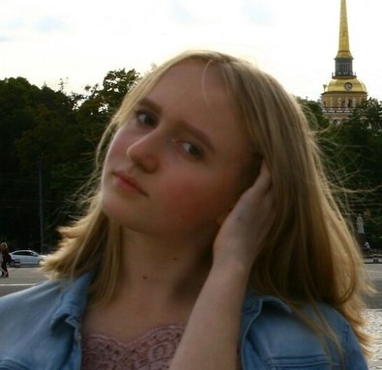
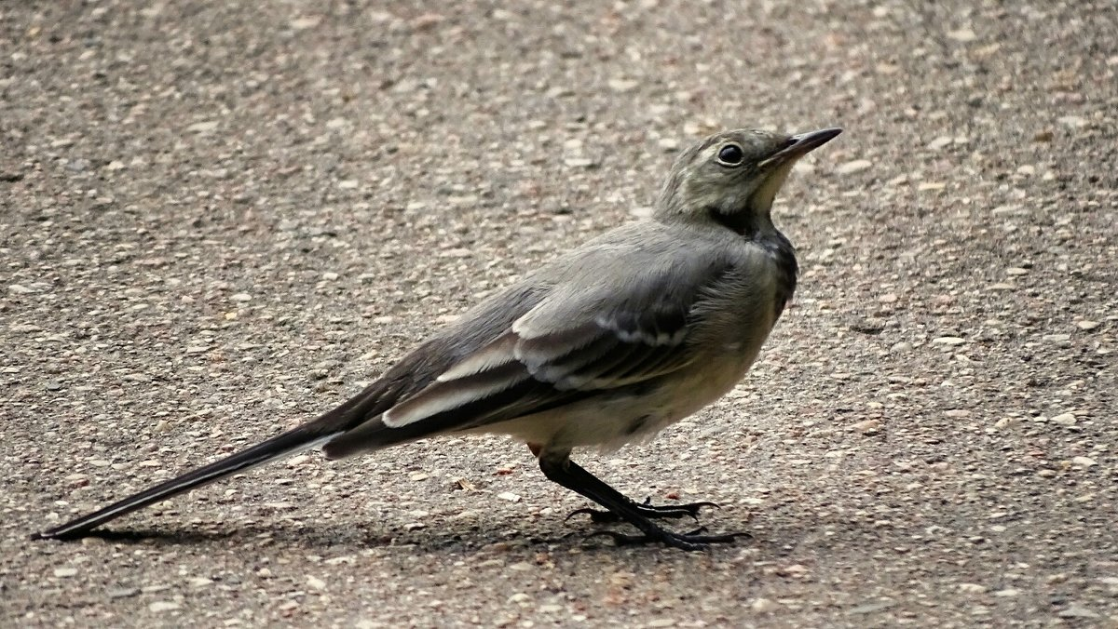
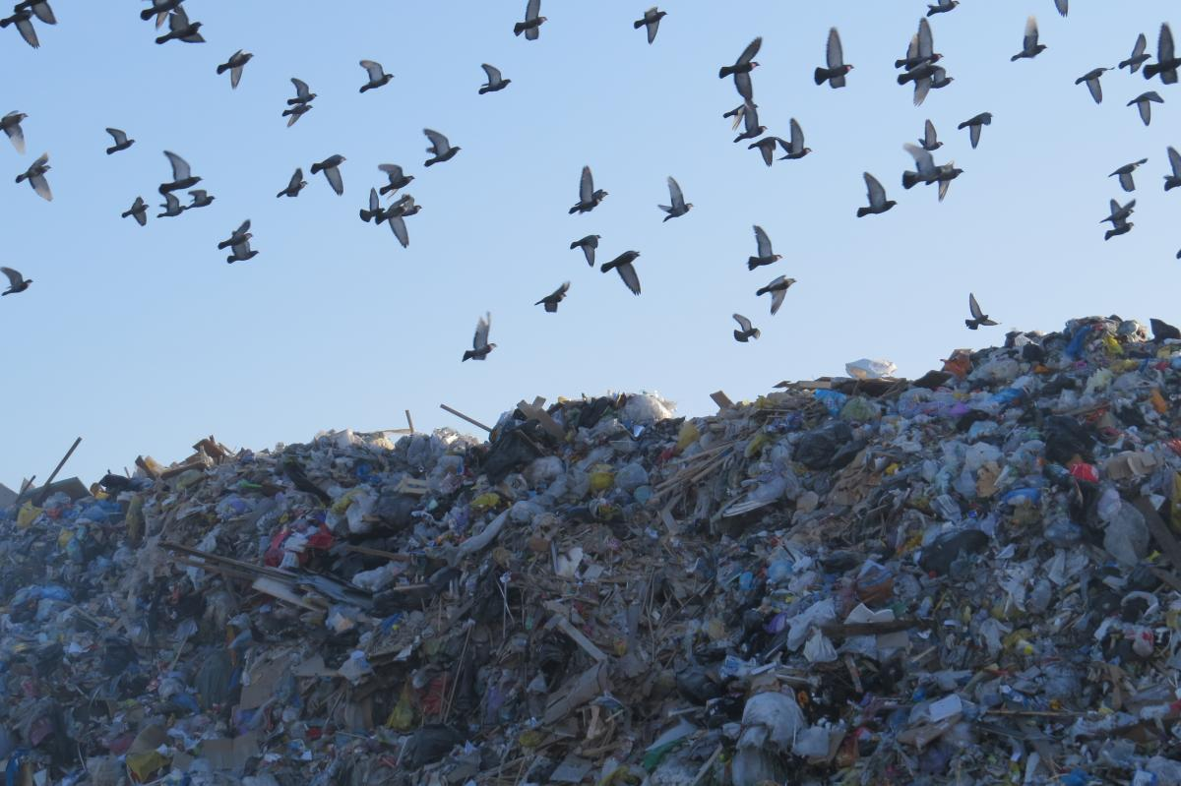
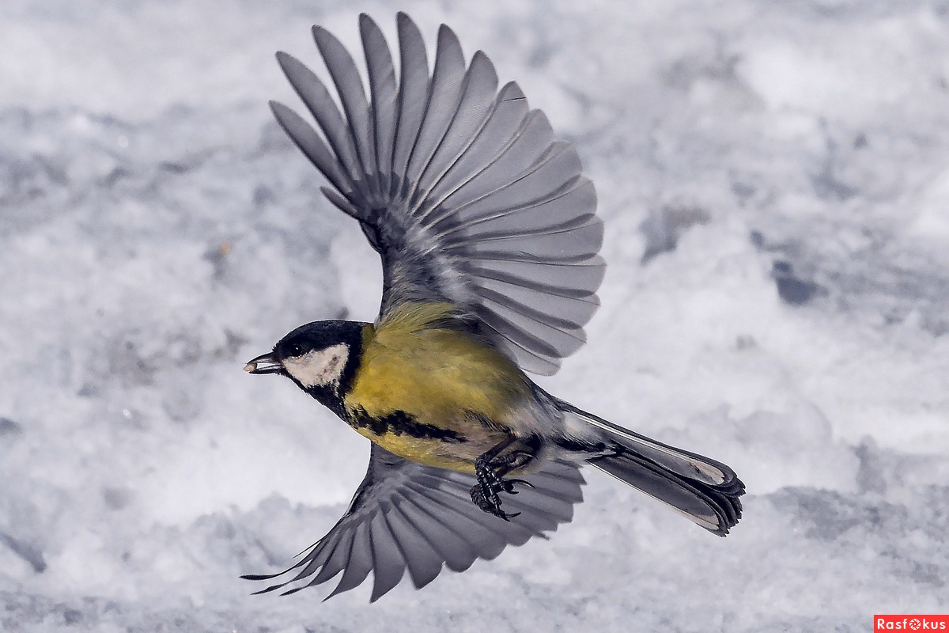
9 класс. Раздел: Основы экологии. Птицы – обитатели свалки
Выполнила Екатерина Святловская
Задачи проекта:
а) обозначить проблему обитания птиц на свалках
б) выяснить причины возникновения данной проблемы
в) узнать видовое разнообразие обитателей свалок
г) выяснить особенности их питания
д) предложить идеи по улучшению данной ситуации
Свалки промышленных и бытовых отходов, карьеры, пустыри по соседству с городами и другими населенными пунктами давно стали обыденностью. Обилие пищи привлекает на свалки различных животных. В последние годы численность птиц, обитающих на свалках, резко выросла. В первую очередь свалки осваивают падальщики и всеядные животные, из птиц быстрее других — чайки. Они кормятся на свалках в течение всего года, но особенно многочисленные стаи собираются осенью и зимой. Большие стаи птиц слетаются ранним утром и насыщаются, никем и ничем не потревоженные.

Slide 21
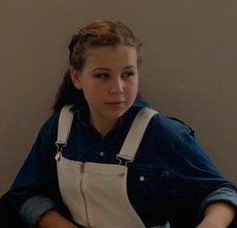


9 класс. Раздел: Основы экологии. Живые барометры природы.
Выполнила Мария Сысалова
Я только, что поговорила с бабушкой. Она жалуется, что из-за смены погоды у нее ноют суставы. У моей подруге похожее, только головные боли. Такие люди называются метеозависимыми, они очень сильно связаны с погодой. У них меняются настроение, продуктивности и другие факторы в зависимости от погоды, им очень сложно жить в таком городе, как Петербург. Но не только метеозависимые, но и обычные люди, как я, например, тоже зависят от погоды. Я собираюсь ехать в город и мне надо понимать во что одеться, я смотрю прогноз погоды, мы думаем в какой день ехать на природу, опять-таки смотрит прогноз погоды. Наша жизнь, начиная с мелких вещей, например, взятие зонтика и заканчивая большими, такими как отпуск, место жительства, все они зависят от природы, и погоды, в частности. Мы узнаем прогноз из интерната, от метеорологов, те в свою очередь с помощью огромного количества сложных приборов. Но ведь люди раньше обходились без всего этого, только с природой. Как? Это и есть цель моего проекта, узнать, как можно узнать прогноз погоды с помощью растений и животных.

Slide 22
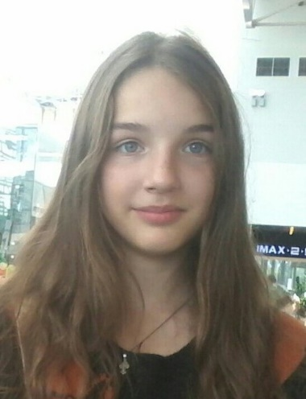
10 класс. Раздел: Основы генетики. Наследственные болезни
Выполнила Ульяна Рубцова
Наследственность всегда представляла собой одно из наиболее
трудно объяснимых явлений в истории человечества.
Еще в древности люди старались разгадать явление наследственности
, бессознательно применяя генетические методы в разведении растений
и животных. В отношении человека также имелись жизненные
наблюдения, относящиеся к наследованию самых разнообразных признаков: цвета волос, глаз, формы уха, носа, губ, роста, телосложения и прочих признаков, наследование уродств, наблюдаемых у предков и потомков одной семьи. Такая наследственная болезнь, как гемофилия, известна с давних времён. Именно поэтому в древних законах некоторых народов запрещались браки с родственниками больных эпилепсией и гемофилией.
Цель работы:
Получить знания о наследственных болезнях
Изучить классификацию наследственных болезней
Узнать о факторах, причинах и профилактике наследственных заболеваний
Наследственные болезни:
Наследственные болезни - заболевания человека, обусловленные хромосомными и генными мутациями. Хромосомные мутации – это мутации, касающиеся изменением участка хромосом. Генные мутации происходят внутри одного гена. Нередко ошибочно термины «наследственная болезнь» и «врожденная болезнь» употребляются как синонимы, однако это не всегда так.

Slide 23
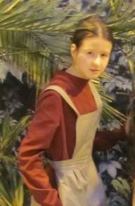
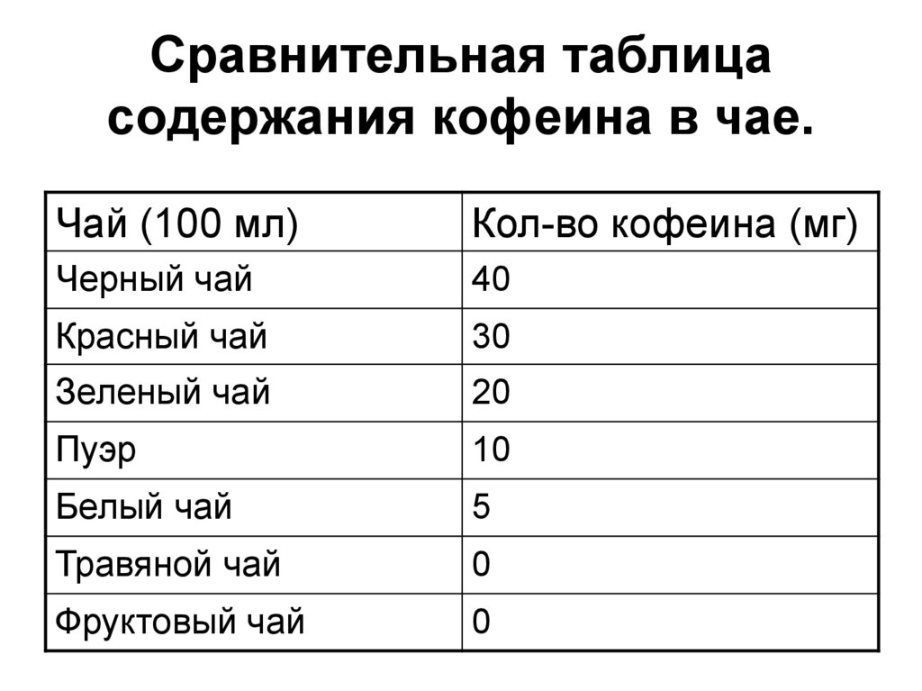
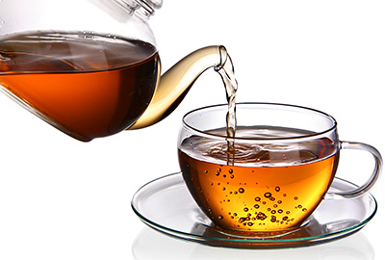
10 класс. Раздел: Факторы здоровья. Что скрывается в чашке чая?
Выполнила Алена Немакина
Содержание:
1. Определение.
2. История возникновения.
3. Химический состав.
4. Классификация.
5. Влияние на человека
1. Определение.
Чай - напиток, получаемый варкой, завариванием или настаиванием листа чайного куста, который предварительно подготавливается специальным образом. Чаем также называется сам лист, предназначенный для приготовления этого напитка. Иногда слово "чай" используют и в качестве названия чайного куста - вида растений рода "Камелия" семейства "Чайные"; в ботанической научной литературе для этого вида обычно используется название камелия китайская ( Camellia sinensis ).

Slide 24

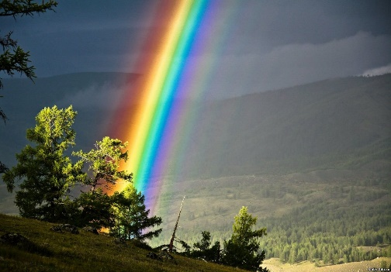
10 класс. Раздел: Психические процессы в организме человека.
Влияние цвета на настроение человека.
Выполнил Никита Семенов
Многие недооценивают влияние цвета на человека. Обычно мы
не задумываемся о нем, например, в пасмурный день, когда за окном
лишь одна серость, настроение сразу портится. Положительная
энергетика пропадает, а мир становится неприятным и враждебным.
И напротив, когда погода солнечная, мир будто оживает., люди становятся бодрее и счастливее.
Согласно исследованиям, большую часть информации, (от 80 до 90%) человек получает благодаря зрению. И первое на что мы обращаем внимание – цвет.
Цель проекта: На основании различных источников узнать, как можно больше о свойствах наиболее популярных цветов. А также о влиянии цвета на настроение и физическое состояние человека.
Гипотеза:
цвет влияет на настроение, самочувствие и физиологию человека.

Slide 25
Через проектную деятельность у детей были сформированы следующие умения:
1. Рефлексивные умения:
умение осмыслить задачу, для решения которой недостаточно знаний
2. Поисковые (исследовательские) умения:
умение самостоятельно найти недостающую информацию в информационном поле
3. Навыки оценочной самостоятельности.
4. Коммуникативные умения:
умение инициировать учебное взаимодействие со взрослыми – вступать в диалог, задавать вопросы и т.д.
умение вести дискуссию
умение отстаивать свою точку зрения

Slide 26
В чём достоинства проектной деятельности?
Учащиеся видят перед собой конечный результат
Позволяет выявить и развить творческие возможности и способности учащихся, научить решать новые задачи, выявить деловые качества детей.
Помогает ученику профессионально самоопределиться
Учитываются индивидуальные способности учащихся: сильным – сложное, слабым – по их реальным возможностям.

Slide 27
Результат.
Главный результат проектной или исследовательской деятельности с обучающимися – формирование и воспитание личности, владеющей проектной и исследовательской технологией на уровне компетентности.

Slide 28

Заключение
Подводя итог, можно отметить: в условиях перехода на Федеральные государственные стандарты образования второго поколения организация проектной деятельности школьников обеспечивает:
формирование универсальных учебных действий школьника,
воспитание ответственности учащегося за свой учебный опыт,
принятие решений,
дальнейшее образование,
духовно-нравственного воспитание.
Трудолюбие, ответственность, самостоятельность, предприимчивость – такими качествами личности овладевают учащиеся в результате приобщения их к проектной работе. Участие в данной деятельности повышает у учащихся уверенность в себе, что позволяет успешнее учиться.
Сколько радости испытывает ученик, когда он находится в поиске вместе с учителем. Что может быть интереснее для учителя, чем следить за работой мысли ребят, иногда направлять их по пути познания, а иногда и просто не мешать суметь вовремя отойти в сторону дать детям насладиться радостью своего открытия.

Slide 29
Спасибо за внимание!
Творческих вам успехов!!!

